Slide 1


Aplicación desarrollada por Los Makeleles S.L.

Slide 2
Contenido
Presentación de la aplicación
Roles
Distribución del servidor
Distribución de la aplicación
Base de datos
Diseño
Funcionalidades
Preguntas

Slide 3
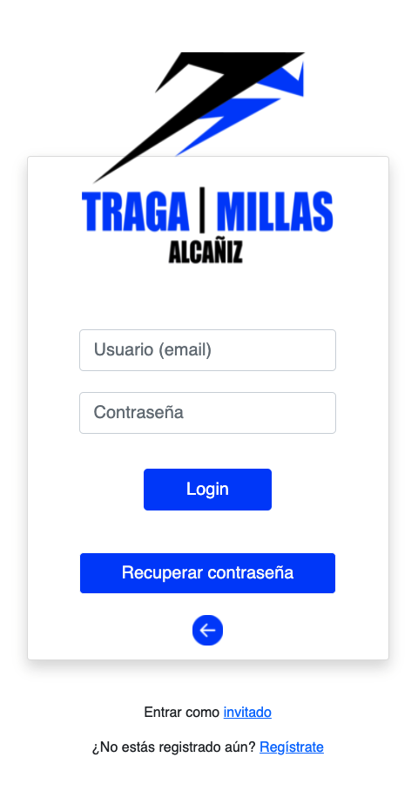
Presentación de la aplicación
La aplicación esta desarrollada para facilitar la gestión de los socios del club de atletismo Tragamillas.

Slide 4
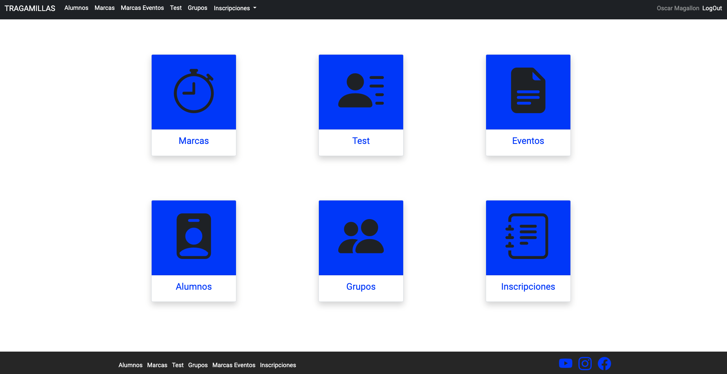
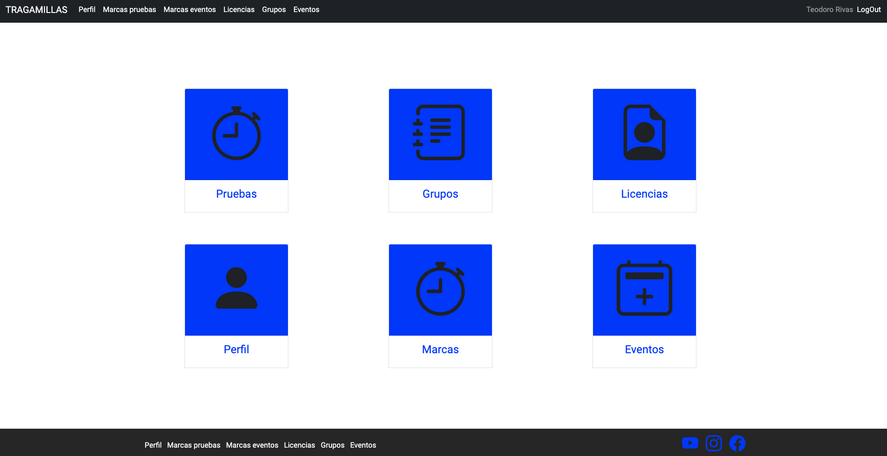
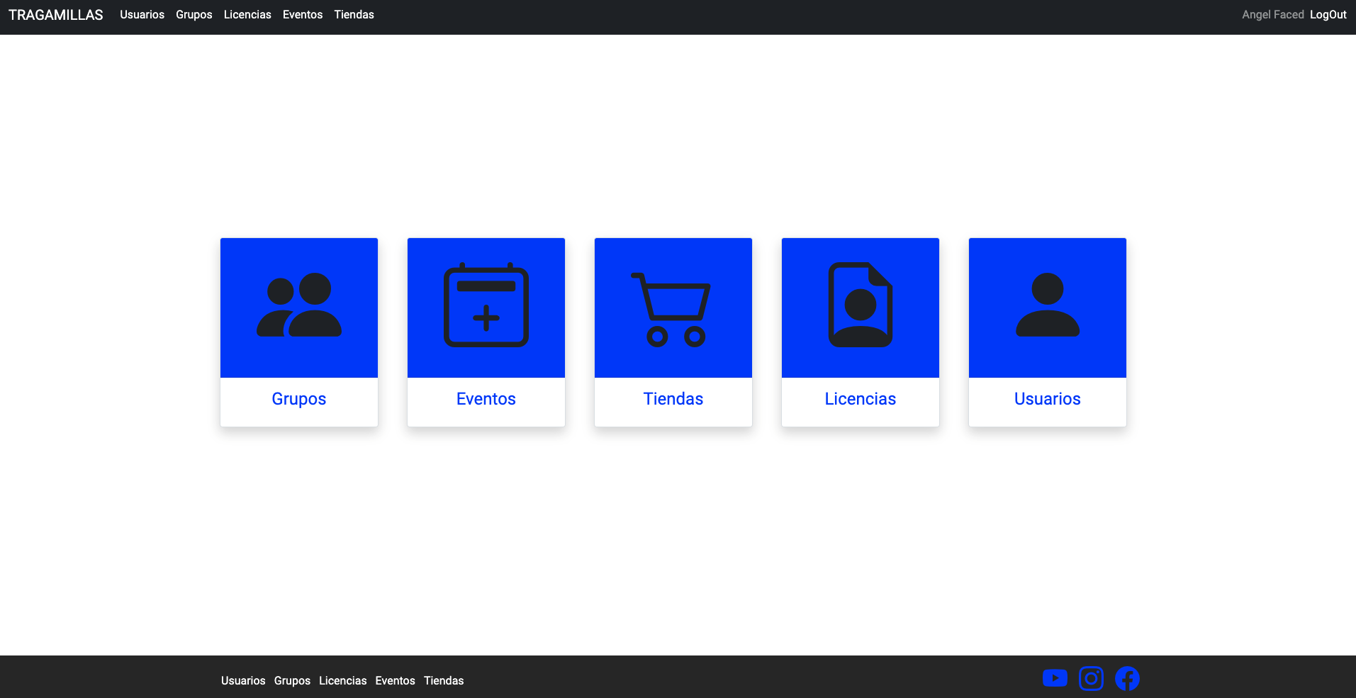
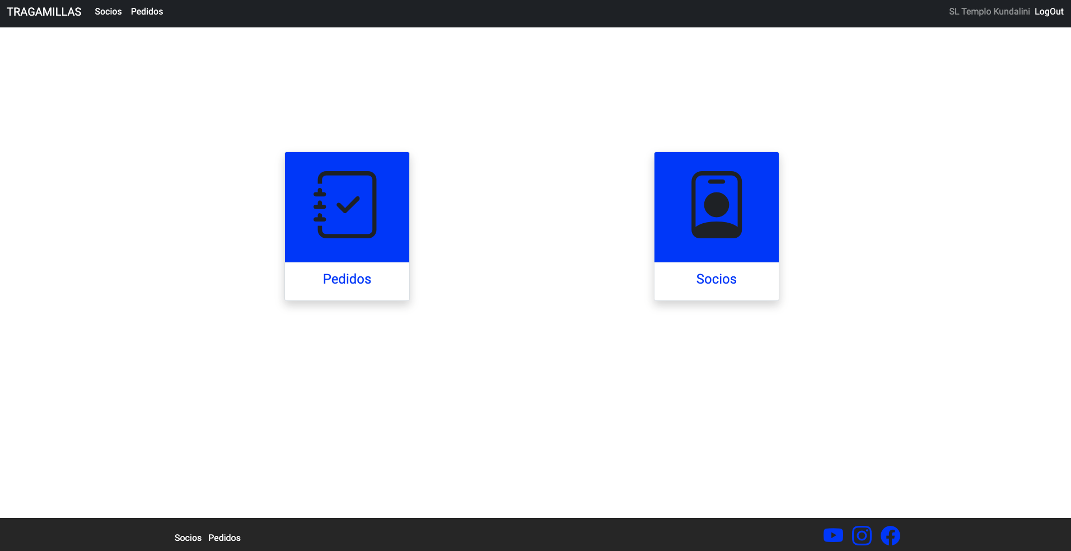
Roles
Notes:
Rol invitado o externo

Slide 5





Distribución del servidor
Notes:
Decir como hemos montado todo y que también tenemos la opción de acceder por https por el puerto 443

Slide 6
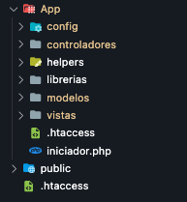
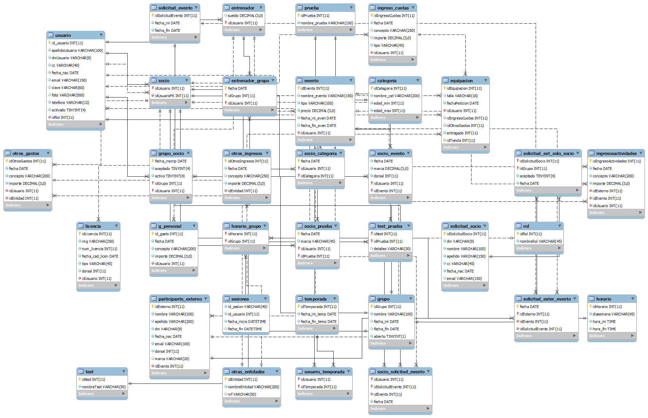
Distribución de la aplicación
Notes:
Explicamos que hemos usado el mvc y como funciona.

Slide 7


Diseño

Slide 8
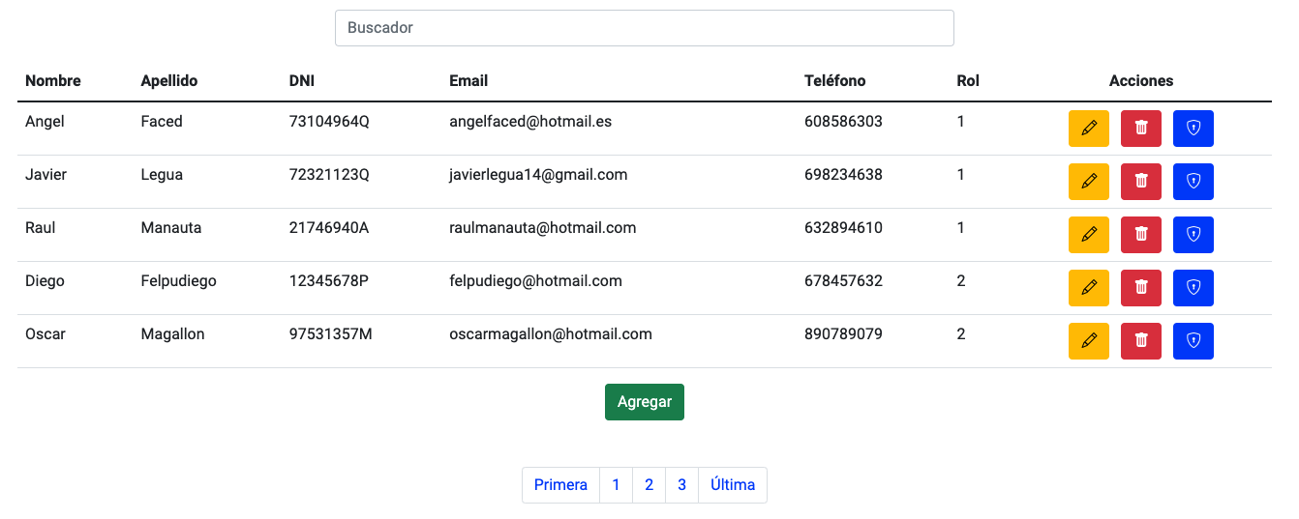
Notes:
CRUD usuarios, buscador de usuarios con JS y paginación con PHP

Slide 9
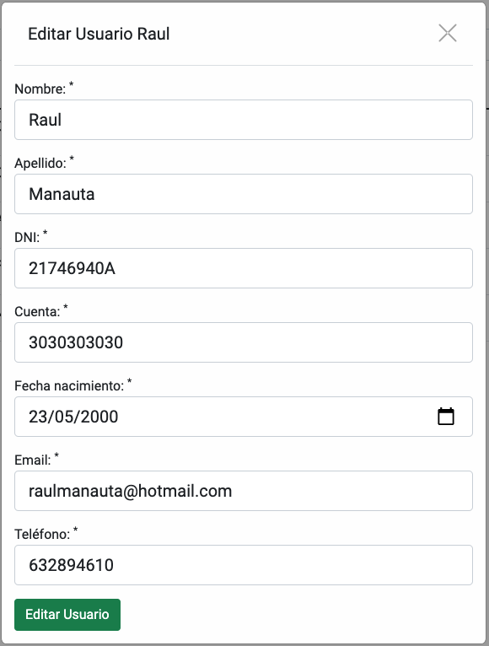

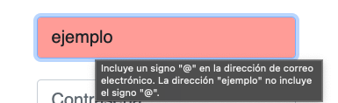
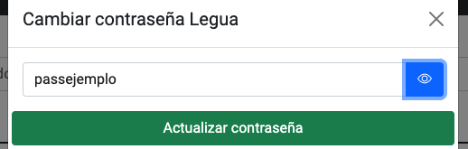
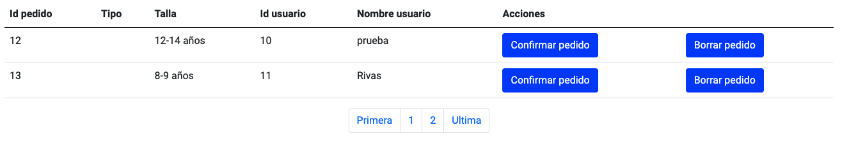
Notes:
Decir también opción mostrar contraseña

Slide 10
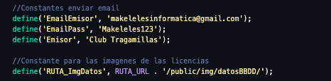
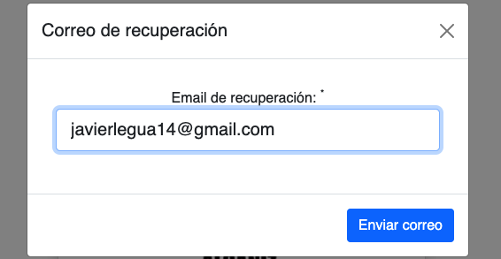
Notes:
Modal de Bootstrap, función asíncrona JS, PHPMAILER y subir fotos

Slide 11

HASTA AQUÍ LA PRESENTACIÓN

